Slide 1
01
স্বাগতম

Slide 2
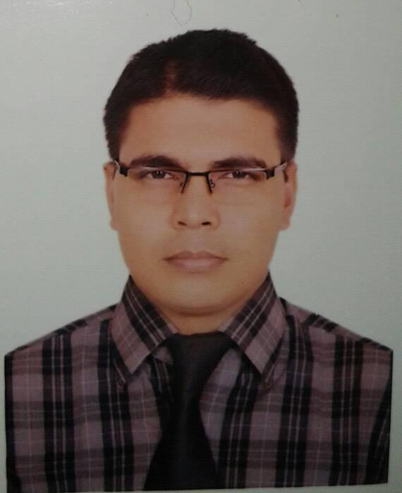
শিক্ষক পরিচিতি
02
মোঃ সেলিম মিয়া
প্রভাষক, হিসাববিজ্ঞান বাদশাহ্ ফয়সল ইনস্টিটিউট (স্কুল এন্ড কলেজ) রিং রোড,শ্যামলী, মোহাম্মদপুর, ঢাকা - 1207 মোবাইলঃ ০১৭14393782
E-mail: alisalimmia৮৬@gmail.com

Slide 3
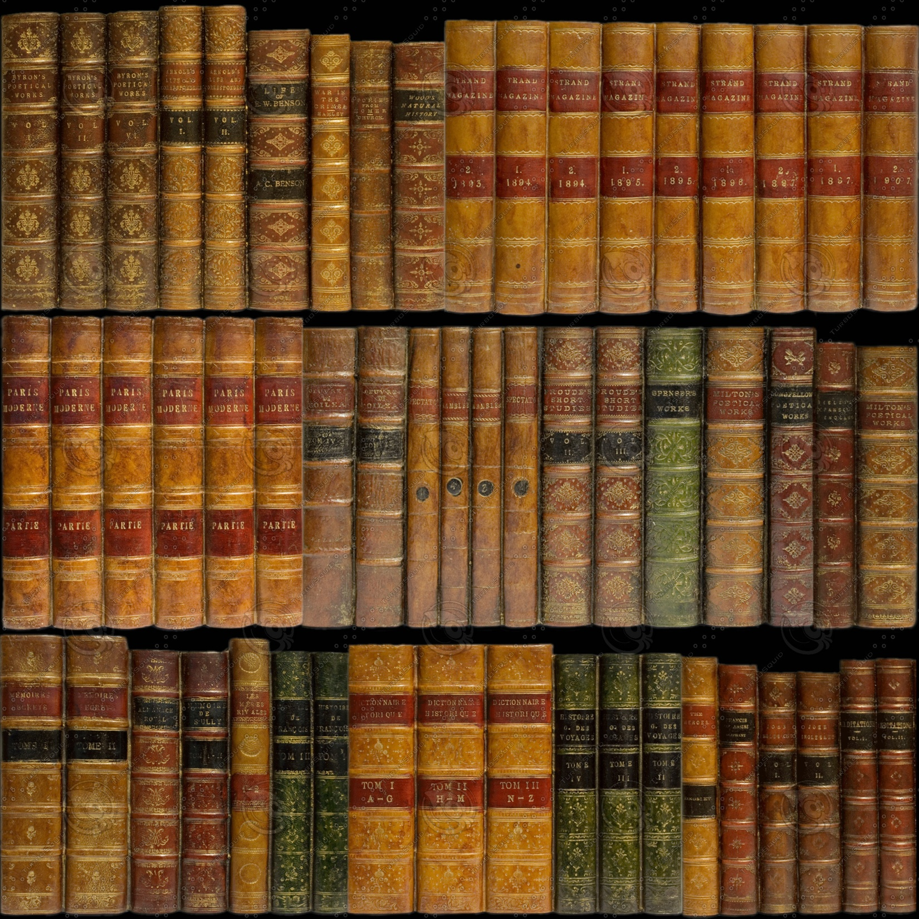
এসো কিছু ছবি দেখি
03
বইগুলো কিভাবে আছে?
আগোছালো
এখন কিভাবে আছে?
সাজানো

Slide 4
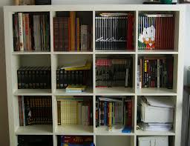
এসো কিছু ছবি দেখি
04
selfe
তাকের ইংরেজী প্রতিশব্দ কী তা জানো ?

Slide 5
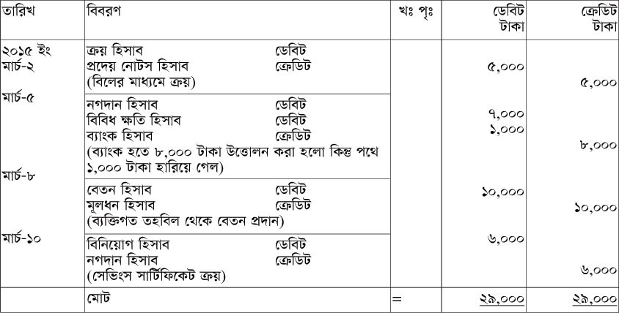
এসো কিছু ছবি দেখি
05
তাকে যেমন জিনিসপত্র সাজিয়ে রাখা হয় তেমনি জাবেদা থেকে লেনদেনগুলো কোথায় আলাদা আলাদা শিরোনামে লিপিবদ্ধ করা হয়?
এটা কিসের নমুনা ছক?
সাধারণ জাবেদার
খতিয়ানে

Slide 6
06
সুতরাং আজকের পাঠের বিষয় হলো -
খতিয়ান
অধ্যায়ঃ সপ্তম
শ্রেণি: নবম/দশম হিসাববিজ্ঞান
সময়ঃ ৪5 মিনিট

Slide 7
শিখনফল
07
এ অধ্যায় শেষে আমরা যা শিখব….
খতিয়ান সম্পর্কে ধারণা………
খতিয়ানে ব্যবহৃত ছক সম্পর্কে………
খতিয়ানের বৈশিষ্ট্য সম্পর্কে….
খতিয়ানের গুরুত্ব সম্পর্কে…...
খতিয়ানে সাধারণ খতিয়ান ও সহকারী খতিয়ানের সম্পর্ক .. ….

Slide 8
08
খতিয়ান
সাধারণ অর্থে
কোন কারবার প্রতিষ্ঠানের যাবতীয় লেনদেনসমূহকে সংক্ষিপ্তকারে শ্রেণিবদ্ধভাবে বিভিন্ন শিরোনামে লিপিবদ্ধ করা তাকে খতিয়ান বলে।
ব্যাপক অর্থে
সুষ্ঠভাবে লেনদেনসমূহের ফলাফল নিরূপণের উদ্দেশ্যে প্রতিষ্ঠানের লেনদেনগুলোকে জাবেদা হতে শ্রেণিবিভাগ করে ভিন্ন ভিন্ন হিসাবে স্থায়ীভাবে যে বইতে লিপিবদ্ধ করা হয় তাকে খতিয়ান বলে।
7/13/2020 10:05:59 PM

Slide 9
09
খতিয়ানে ব্যবহৃত ছক
T- ছক
নমুনা ছক 8টি
চলমান জের/জের ছক
নমুনা ছক 7টি

Slide 10
খতিয়ানের T-ছক
10
হিসাবের নাম/ শিরোনাম
ডেবিট হিসাবের কোড নং ক্রেডিট ক্রেডিট
তারিখ | বিবরণ | জাঃ পৃঃ | টাকা | তারিখ | বিবরণ | জাঃ পৃঃ | টাকা
T-ছকের বৈশিষ্ট্য
হিসাবের একটি শিরোনাম থাকবে।
ছকটি ডেবিট ও ক্রেডিট দুইটি অংশে বিভক্ত।
উভয় অংশে চারটি করে মোট আটটি কলাম থাকবে।
নির্দিষ্ট সময় পর পর হিসাবের উদ্বৃত্ত (ডেবিট ও ক্রেডিট দিকের যোগফলের পার্থক্য) নির্ণয় করতে হবে।
হিসাবের কোড নম্বর থাকবে।

Slide 11
খতিয়ানের চলমান জের-ছক
11
হিসাবের নাম/ শিরোনাম
হিসাবের কোড নং
তারিখ | বিবরণ | জাঃ পৃঃ | ডেবিট টাকা | ক্রেডিট টাকা | উদ্বৃত্ত/জের
 |  |  |  |  | ডেবিট | ক্রেডিট
‍”চলমান জের”-ছকের বৈশিষ্ট্য
হিসাবের একটি শিরোনাম থাকবে।
হিসাবের কোড নং উল্লেখ থাকবে।
তারিখ, বিবরণ ও জাবেদা পৃষ্ঠার (জা: পৃ:) কলাম একটি।
টাকার কলাম মোট ৪টি।
ডেবিট ও ক্রেডিট টাকার কলাম পাশাপাশি অবস্থিত।
প্রতিটি লেনদেন লিপিবদ্ধের পর হিসাবের উদ্বৃত্ত নির্ণয় করা হয়।

Slide 12
খতিয়ানের বৈশিষ্ট্য
12
প্রতিটি হিসাবের শিরোনাম প্রদান করা হয়।
T বা চলমান জের ছক অনুসরণ করা হয়।
প্রতিটি হিসাবের পৃথক পৃথক জের/ উদ্বৃত্ত নির্ণয় করা হয়।
জাবেদা সহায়ক বহি স্বরূপ খতিয়ানে জাবেদা পৃঃ নং উল্লেখ করা হয়।
হিসাবের গাণিতিক শুদ্ধতা যাচাইয়ে সহায়তা করা।
খতিয়ানের উদ্বৃত্ত দ্বারা রেওয়ামিল প্রস্তুত

Slide 13
13
হিসাব তথ্য পাওয়া সহজ
মোট আয় জানা যায়
মোট ব্যয় জানা যায়
মোট সম্পদ জানা যায়
মোট দায় জানা যায়
গাণিতিক শুদ্ধতা যাচাই
পাকা বহি
খতিয়ানের গুরুত্ব
খতিয়ানের গুরুত্ব

Slide 14
14
সাধারণ খতিয়ান ও সহকারী খতিয়ানের সম্পর্ক
মূল খতিয়ান
দেনাদার হিসাব
পাওনাদার হিসাব
সহকারী খতিয়ান
ক
খ
গ
ঘ
অ
আ
ই
ঈ

Slide 15
15
সাধারণ
খতিয়ান
যে খতিয়ানে সম্পত্তি, দায় এবং স্বত্তাধিকার সম্পর্কিত সকল হিসাবসমূহ সংরক্ষণ করা হয় তাকে সাধারণ খতিয়ান বলা হয়। সাধারণ খতিয়ানের মধ্য হতে শুধু দেনাদার ও পাওনাদার হিসাবদ্বয়কে মূল হিসাব নামে অভিহিত করা হয়। কারণ দেনাদার ও পাওনাদার উভয় হিসাব দেনাদারবৃন্দ ও পাওনাদারবৃন্দের সমষ্টি।
সহকারী খতিয়ান
সাধারণ খতিয়ানের বাইরে প্রতিটি দেনাদার ও প্রতিটি পাওনাদারের জন্য স্বতন্ত্র খতিয়ান তৈরি করা হয়, যাতে দেনা – পাওনার পরিমাণ সহজে জানা যায়। প্রতিটি দেনাদার ও পাওনাদারের জন্য প্রস্তুতকৃত খতিয়ানকে সহকারী খতিয়ান বলা হয়।

Slide 16
মুল্যায়ন
16
খতিয়ান বলতে কী বোঝায় ?
খতিয়ানের বৈশিষ্ট্য কয়টি ও কি কি?
খতিয়ানের ৩টি গুরুত্ব বল।
সাধারণ খতিয়ান বলতে কী বোঝায়?

Slide 17
বাড়ির কাজ
17
জাবেদা ও খতিয়ানের পাথর্ক্য লিখে আনবে।

Slide 18
18
সবাইকে ধন্যবাদ আল্লাহ হাফেজ

